Slide 1
CDMA
Code Division Multiple Access
Speaker : 09014222 王铎
Partner : 09014231 潘东元
2017/3/24

Slide 2

Basic Concept
Multiplexing 多路复用
Send information simultaneously over a single communication channel
通过单个通信信道同时发送信息
TDM 时分复用
Different periods to transmit different signals
不同时段传输不同信号
FDM 频分复用
Share a bandwidth of different frequencies
共享一个频带的不同频率

Slide 3
Basic Concept
CDMA 码分多址
A channel access method
utilized by various radio communication technologies
一种利用各种无线通信技术的信道接入方法
Technology 技术
spread-spectrum technology 扩频技术
special coding scheme 特殊的编码方案

Slide 4
Basic Concept
FDMA、TDMA和CDMA示意图

Slide 5
Spread Spectrum
扩展频谱通信
简称扩频通信
在发端采用扩频码调制，使信号所占的频带宽度远大于所传信息必须的带宽，在收端采用相同的扩频码进行相关解调来解扩以恢复所传信息数据

Slide 6
Spread Spectrum
Sender
Receiver
扩频后的数据流
(基带信号 + 扩频序列)
输入数据
(基带)
恢复出的数据
(基带)
扩频序列
扩频序列

Slide 7
Spread Spectrum扩频
扩频码
前向为Walsh码、PN短码
反向为PN长码
术语
前向Forward : 从基站到移动台
反向Reverse : 从移动台到基站

Slide 8
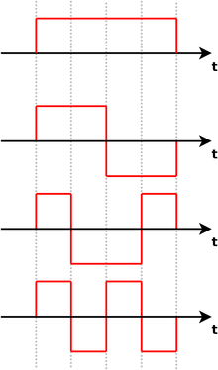
Categories 分类(1)
Synchronous 同步 (orthogonal codes 正交码)
Mathematical properties of orthogonality between vectors representing the data strings
Walsh Transform 沃尔什转换 (最常用的正交转换)
运算量很少，不需要乘法而只需要加法的运算
基底有正交的特性
有快速算法

Slide 9
Walsh Transform
Modulation 调制
Transform 0 to -1
A
B
[1, 0, 1]
[1, 1, 0]
[1,-1, 1]
[1, 1,-1]

Slide 10
Walsh Transform
Modulation 调制
Transform 0 to -1
Use different channels to make modulation
A
B
[1,-1, 1]
[1, 1,-1]
[1,1,1,1,1,1,1,1]
[1,1,1,1,-1,-1,-1,-1]
A_m =
[ 1,1,1,1,1,1,1,1,
-1,-1,-1,-1,-1,-1,-1,-1,
1,1,1,1,1,1,1,1 ]
B_m =
[ 1,1,1,1,-1,-1,-1,-1,
1,1,1,1,-1,-1,-1,-1,
-1,-1,-1,-1,1,1,1,1 ]

Slide 11
Walsh Transform
Modulation 调制
Transform 0 to -1
Use different channels to make modulation
Add the results M = A_m + B_m
A
B
A_m =
[ 1,1,1,1,1,1,1,1,
-1,-1,-1,-1,-1,-1,-1,-1,
1,1,1,1,1,1,1,1 ]
B_m =
[ 1,1,1,1,-1,-1,-1,-1,
1,1,1,1,-1,-1,-1,-1,
-1,-1,-1,-1,1,1,1,1 ]
+
M =
[ 2,2,2,2, 0,0,0,0,
0,0,0,0,-2,-2,-2,-2,
0,0,0,0, 2,2,2,2 ]

Slide 12
Walsh Transform
Modulation 调制
Transform 0 to -1
Use different channels to make modulation
Add the results M = A_m + B_m
Send M
A
B
A_m =
[ 1,1,1,1,1,1,1,1,
-1,-1,-1,-1,-1,-1,-1,-1,
1,1,1,1,1,1,1,1 ]
B_m =
[ 1,1,1,1,-1,-1,-1,-1,
1,1,1,1,-1,-1,-1,-1,
-1,-1,-1,-1,1,1,1,1 ]
+
M =
[ 2,2,2,2, 0,0,0,0,
0,0,0,0,-2,-2,-2,-2,
0,0,0,0, 2,2,2,2 ]

Slide 13
Walsh Transform
Demodulation解调
Make inner production with each channel
M =
[ 2,2,2,2, 0,0,0,0,
0,0,0,0,-2,-2,-2,-2,
0,0,0,0, 2,2,2,2 ]
A
B
[1,1,1,1,1,1,1,1]
[1,1,1,1,-1,-1,-1,-1]
前八码内积：[2,2,2,2,0,0,0,0] X [1,1,1,1,1,1,1,1] = 8
中八码内积：[0,0,0,0,-2,-2,-2,-2] X [1,1,1,1,1,1,1,1] = -8
后八码内积：[0,0,0,0,2,2,2,2] X [1,1,1,1,1,1,1,1] = 8
前八码内积：[2,2,2,2,0,0,0,0] X [1,1,1,1,-1,-1,-1,-1] = 8
中八码内积：[0,0,0,0,-2,-2,-2,-2] X [1,1,1,1,-1,-1,-1,-1] = 8
后八码内积：[0,0,0,0,2,2,2,2] X [1,1,1,1,-1,-1,-1,-1] = -8

Slide 14
Walsh Transform
Demodulation解调
Make inner production with each channel
Transform 8 to 1; -8 to -1
A
B
[8, -8, 8]
[8, 8, -8]
[1,-1, 1]
[1, 1,-1]

Slide 15
Walsh Transform
Demodulation解调
Make inner production with each channel
Transform 8 to 1; -8 to -1
Transform -1 to 0
A
B
[1, -1, 1]
[1, 1, -1]
[1, 0, 1]
[1, 1, 0]

Slide 16
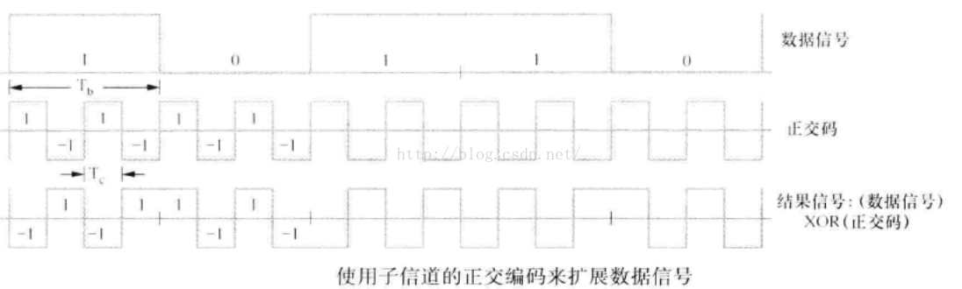
Categories 分类(1)
Synchronous 同步 (orthogonal codes 正交码)
Another view

Slide 17
Categories 分类(1)
Synchronous 同步 (orthogonal codes 正交码)
Problem : Need Synchronization (需要同步)

Slide 18
Categories 分类(2)
Asynchronous(pseudorandom codes伪随机码)
Use PN sequence to produce signals 采用PN序列生成码元
PN长码：2^42 – 1 (n = 42) PN短码：2^15 (n = 15)
PN码(Pseudo-noise Sequence)
具有类似噪声序列的性质
一种貌似随机但实际上有规律的周期性二进制序列
Statistically vs Absolutely 统计意义 vs 绝对意义
Close to irrelevance 任意两个序列接近无关

Slide 19
Categories 分类(2)
M sequence definition
一种重要的二进制的伪随机序列
“最长线性反馈移位寄存器序列”的简称
n级线性移位寄存器输出序列的周期是P=2n – 1
m序列发生器由：移位寄存器、反馈抽头、模2加法器组成

Slide 20
Process of PN
这里用一个长度为4的移位寄存器的例子说明PN短码的产生过程
0
0
0
1
1
1
0
0
0
1
1
0
0
0
1
1
p1
p2
p3
p4
1
1
0
1
1
0
1
0
0
1
0
1
p4
1
1
1
0
0
1
1
1
p4
p1
p5
p2
p3
1
1
1
1
1
0
1
1
1
0
0
1
1
0
0
0
p4
p5
p2
p3
0
1
0
0
0
0
1
0
CDMA系统中的短码发生器使用了长度为15的移位寄存器
0
0
0
1

Slide 21
Compare
序列类型 | 特性 | 前向链路功能 | 反向链路功能
Walsh码 | 互相正交 | 前向信道识别 | 正交调制
短码序列 | 除0偏置外正交 | 区分扇区 | 四相扩频(0偏置)
长码序列 | 近似正交 | 数据扰码 | 区分用户

Slide 22
Advantages
Reduce computation
运算量相对于Frequency Division Multiplexing减少很多
Reduce influence of noise and interference
可以减少噪声及干扰的影响
Apply on confidentiality and secure transmission
可以应用在保密和安全传输上
Reduce interference on adjacent areas
相邻的区域的干扰问题可以减少
Reserve possibility to recover signals by part of ones
就算只接收部分的信号，也有可能恢复原来的信号

Slide 23
CDMA
CDMA理论被应用于WCDMA无线接口
WCDMA无线接口被应用于国际3G标准UMTS和日本3G标准——FOMA（由日本电信和沃达丰共同开发）
CDG、TIA和3GPP2等制订的俗称为CDMA的系列标准族（包括cdmaOne和CDMA2000）和3GPP的WCDMA标准族无论无线信号和核心网都不兼容

Slide 24
CDMA
与TDMA和FDMA相比较，CDMA的一个优势是能够简单的利用话音激活特性（在用户讲话时发送信号，不讲话时保持静默，于是当同时通话的用户较多时，总体上可以体现出统计特性，最终能将用户间干扰减少大约一半，从而提高容量）

Slide 25
Thanks
09014222 王铎
09014231 潘东元
2017/3/24

